Slide 1
Презентация к уроку МХК по теме «Виды искусств». Выполнена учителем МХК Карпухиной И.В.

Slide 2
Виды искусств:
Основные и смешанные.

Slide 3
Основные виды искусств: 1.искусство изображения(пластические или визуальные) 2.Литература 3.Музыка

Slide 4
Смешанные виды искусств: 1. Зрелищно-игровые 2. Технические

Slide 5
1. зрелищно-игровые искусства (угадай название вида искусства по первой букве):
Б…
Т…
Э…
Ц…
К…

Slide 6
Ответы:
Балет
Театр
эстрада
цирк
кино

Slide 7
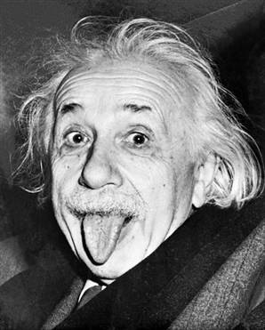
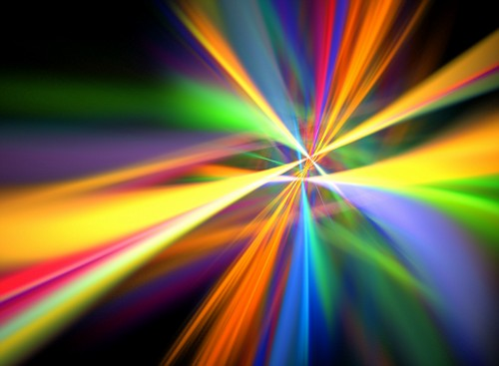
Технические искусства:
Ф……..я,
д….н, с………а,
Т………е

Slide 8
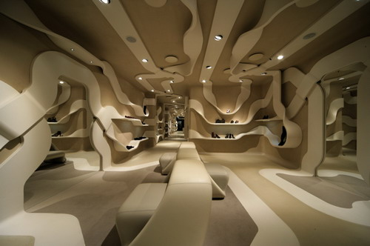

Slide 9
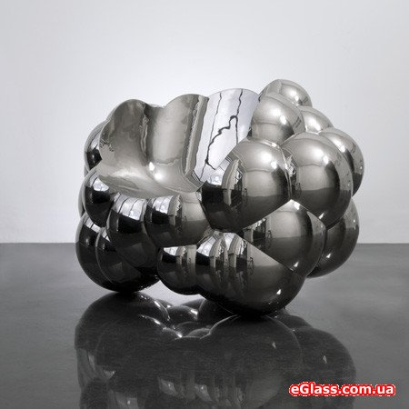
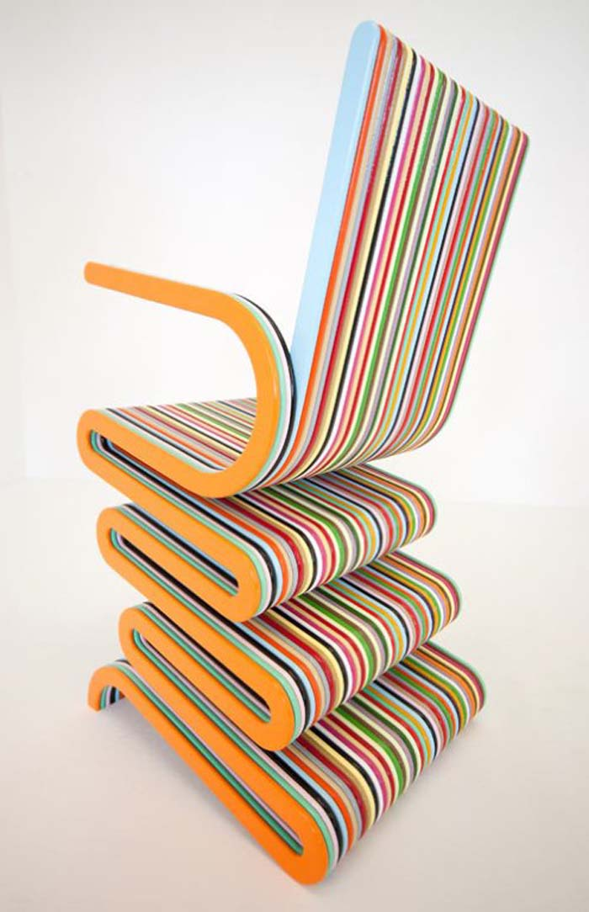

Slide 10
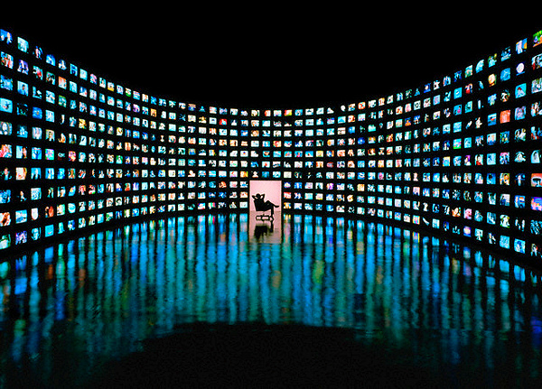

Slide 11
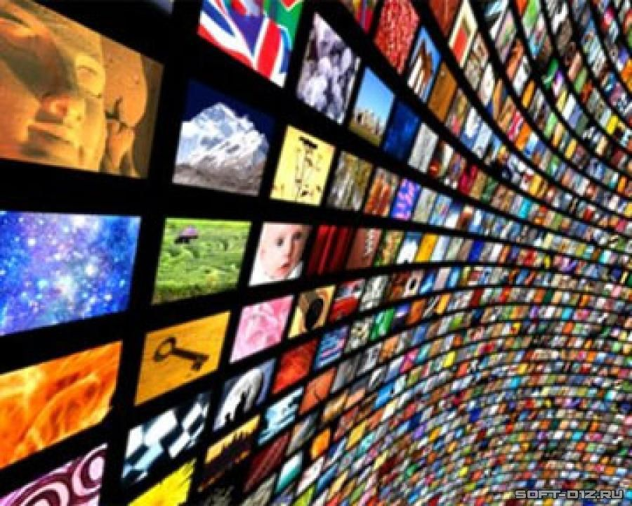

Slide 12
Ответы : телевидение, светомузыка, дизайн, фотография Технические искусства

Slide 13
Основные или фундаментальные искусства:
Пространственные или пластические:
изобразительные,
Тектонические (архитектура, ДПИ, дизайн)
Временные: музыка , литература
Синтетические или смешанные:
Пространственно-временные:
Зрелищно-игровые
технические

Slide 14
Задание: нарисуй храм искусства, выдели основные и смешанные виды искусства.

